Slide 1
Índice de conciencia tributaria
de Perú
Carmen Vargas Verástegui

Slide 2
PROPÓSITOS DEL ESTUDIO
Identificar los factores que determinan el comportamiento tributario de los peruanos.
Diseñar estrategias de intervención más finas y adecuadas a cada grupo objetivo.
Establecer un Índice de Conciencia Tributaria que se mida periódicamente para formular políticas en base a dicha información.
Notes:
Hemos podido observar en las exposiciones de este evento el trabajo permanente de las Administraciones Tributarias para establecer estrategias antielusivas, evitar el fraude en la valoración de las exportaciones y establecer mecanismos de lucha contra la evasión.
La lucha contra la evasión tributaria y el contrabando constituye hoy en día un tema central en las agendas políticas de los países latinoamericanos, debido a su elevado impacto en la estabilidad económica, en las estrategias de desarrollo y en la gobernabilidad en general. Aunque las estrategias de control o fiscalización tributaria son fundamentales en dicha lucha, resulta claro que el esfuerzo por controlar el cumplimiento tributario y generar un riesgo creíble ante el incumplimiento no basta por sí solo para vencer las prácticas de evasión. Es necesario desarrollar una cultura tributaria, que permita a los ciudadanos concebir las obligaciones tributarias como un deber sustantivo, acorde con los valores democráticos. Un mayor nivel de conciencia cívica respecto al cumplimiento tributario, junto a una percepción de riesgo efectivo por el incumplimiento, permitirá a nuestro país disminuir los elevados índices de evasión y contrabando existentes.

Slide 3
Formas tradicionales de intervenir en el cumplimiento tributario
Grado de Coerción
Grado de Información
Acceso a servicios
Conciencia
tributaria
Procesos y
normas
internalizadas
Visión del
mundo
Valores
Cultura Tributaria. Instituto de Administración Tributaria y Aduanera, SUNAT, segunda edición, 2012, pag. 184
Notes:
Hemos podido observar en las exposiciones de este evento el trabajo permanente de las Administraciones Tributarias para establecer estrategias antielusivas, evitar el fraude en la valoración de las exportaciones y establecer mecanismos de lucha contra la evasión.
La lucha contra la evasión tributaria y el contrabando constituye hoy en día un tema central en las agendas políticas de los países latinoamericanos, debido a su elevado impacto en la estabilidad económica, en las estrategias de desarrollo y en la gobernabilidad en general. Aunque las estrategias de control o fiscalización tributaria son fundamentales en dicha lucha, resulta claro que el esfuerzo por controlar el cumplimiento tributario y generar un riesgo creíble ante el incumplimiento no basta por sí solo para vencer las prácticas de evasión. Es necesario desarrollar una cultura tributaria, que permita a los ciudadanos concebir las obligaciones tributarias como un deber sustantivo, acorde con los valores democráticos. Un mayor nivel de conciencia cívica respecto al cumplimiento tributario, junto a una percepción de riesgo efectivo por el incumplimiento, permitirá a nuestro país disminuir los elevados índices de evasión y contrabando existentes.

Slide 4
Dimensiones | Variables | Indicadores
VALORES |  | Valores personales Universalismo: tolerancia, sabiduría , justicia social, igualdad, un mundo de paz, un mundo de belleza, unidad con la naturaleza y protección del ambiente. Benevolencia: Utilidad, honestidad, perdón, lealtad, responsabilidad.
VISION DEL MUNDO |  | Percepción del rol del Estado Rol del Ciudadano Percepción sobre el grado de integración social
 | Justicia procedimental | Percepción sobre la credibilidad institucional Percepción sobre la honestidad institucional Percepción sobre la justicia de las normas Percepción sobre el entorno participativo
 | Justicia distributiva | Percepción sobre la equidad del sistema tributario Percepción sobre la equidad en el intercambio fiscal Percepción sobre el cumplimiento del contrato social
 | Reciprocidad | Percepción sobre grado de evasión tributaria Confianza en el entorno social
 | Factores políticos | Percepción sobre el grado de democracia Satisfacción con el sistema democrático
Valores
Visión del
mundo
Procesos y
normas
internalizadas

Slide 5
¿Cuál de los tres componentes tienen un mayor impacto en el Índice de Conciencia Tributaria en Perú?

Slide 6
Contribución al ICT según
dimensiones de análisis
Cultura Tributaria. Instituto de Administración Tributaria y Aduanera, SUNAT, segunda edición, 2012, pag. 188

Slide 7
Los indicadores de procesos y normas sociales son los que contribuyen en un 67.6% a la formación de la conciencia tributaria en el Perú.
Los indicadores de valores personales sólo contribuyen con un 5.7%. Por ello, es común escuchar que “la gente no tiene valores”.
La gente tiene valores universalistas y hasta trascendentales pero los pone a un lado porque no les sirven como razones argumentativas para cumplir por con sus impuestos por:
mal funcionamiento del sistema
mal uso de los recursos del Estado
corrupción
poco beneficio que recibe a cambio de sus tributos
incumplimiento del contrato social
hay muchos otros que están evadiendo

Slide 8

¿Cuáles son las conclusiones mas importantes para nosotros? Contamos con ciudadanos con valores altruistas pero que no están dispuestos a cumplir con sus obligaciones tributarias porque perciben que el Estado no cumple con sus funciones adecuadamente. La responsabilidad en el cumplimiento y la generación de conciencia trasciende a la Administración Tributaria. Existe corresponsabilidad de los diferentes estamentos del Estado en los niveles de conciencia tributaria La investigación objetiva permite ajustar la estrategia a cada realidad y medir impactos.

Slide 9

¿Qué se requiere para mejorar estos indicadores?
MENOS DISCURSO MAS ACCIÓN COHESIONADA
La ciudadanía fiscal es el tema más importante y cohesionador en los países en desarrollo.
Trabajar en conjunto
Notes:
Necesitamos más recursos: Requerimos la aceptación social del tributo
Necesitamos mejorar la correcta aplicación de lo recaudado: Requerimos la vigilancia social en los gastos públicos

Slide 10
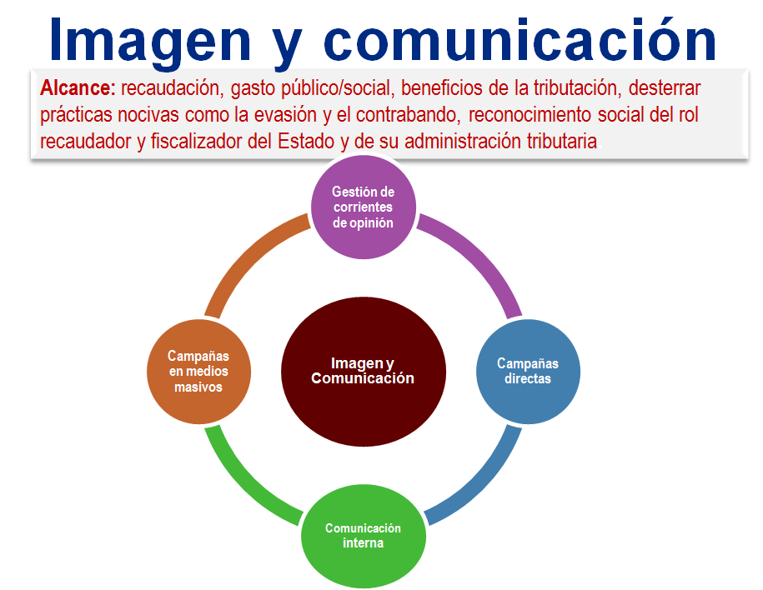

Slide 11
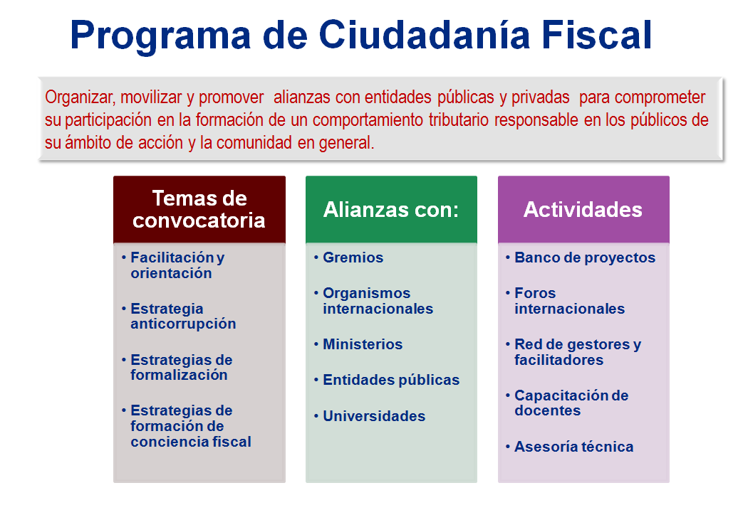

Slide 12
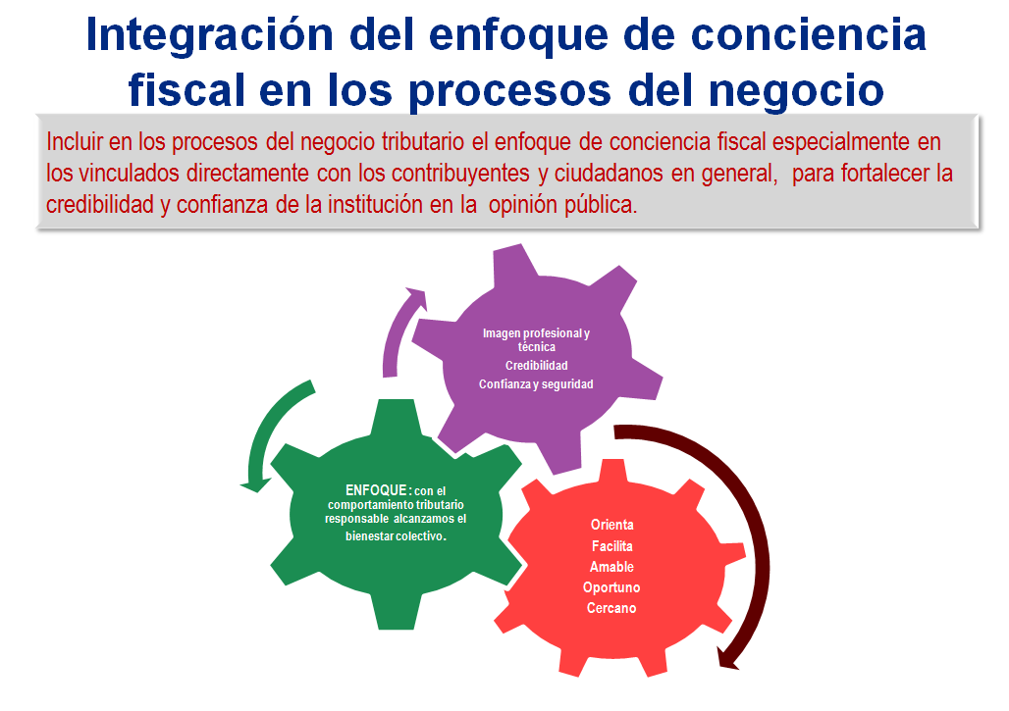

Slide 13
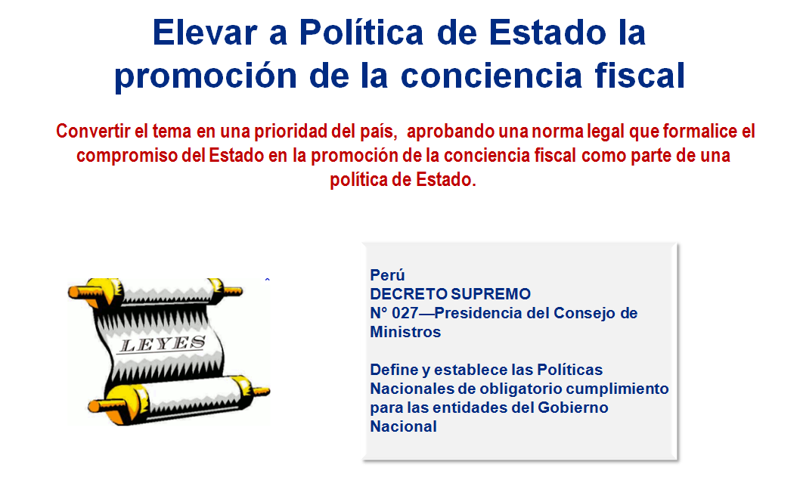

Slide 14
Gracias!
carmenvargasv.com
cvargas@sunat.gob.pe
carmen.vargas.v@gmail.com
indesta.sunat.gob.pe
cultura.sunat.gob.pe

